Slide 1
Вывихи.
\

Slide 2
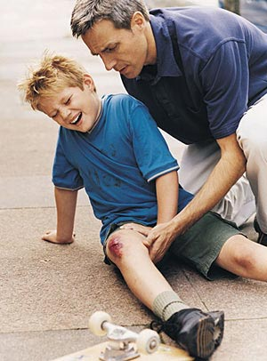
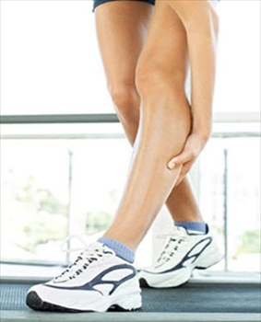
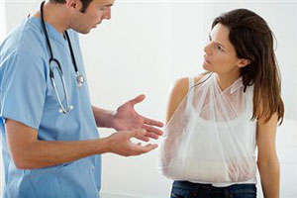
Что такое вывихи, ушибы и переломы?
Вывихи, растяжения, ушибы и разрывы, при которых повреждаются мышцы и суставы - это травмы, характерные для людей, занимающихся спортом. Однако травму можно получить и во время отдыха.

Slide 3
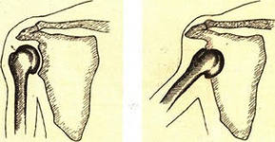
Вывихи.
Вывих - это нарушение целостности сустава со взаимным смещением суставных концов костей. Обычно вывих сопровождается разрывом суставной капсулы и связок, иногда повреждением кровеносных сосудов, нервов и кожи. Наиболее часто встречается вывих плечевого сустава.

Slide 4
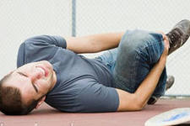
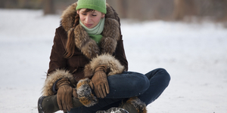
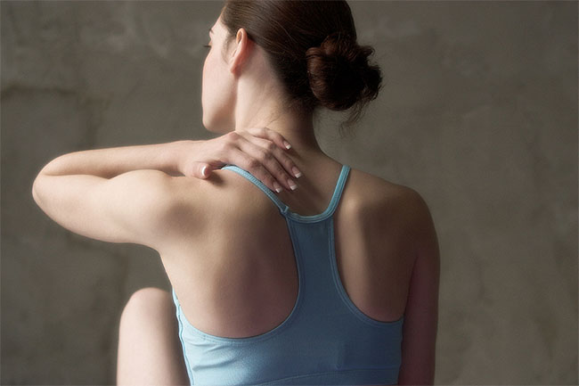
Основные признаки травматического вывиха: резкая боль, изменения формы сустава, невозможность движений в нем или их ограничение.

Slide 5
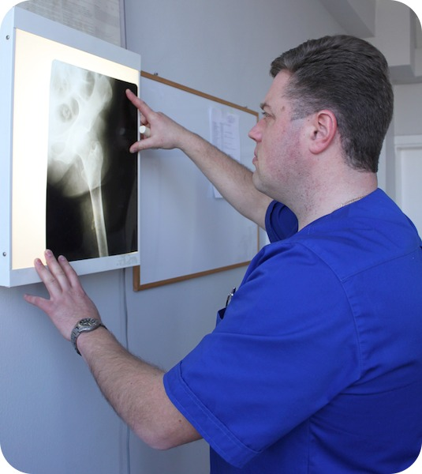
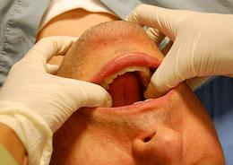
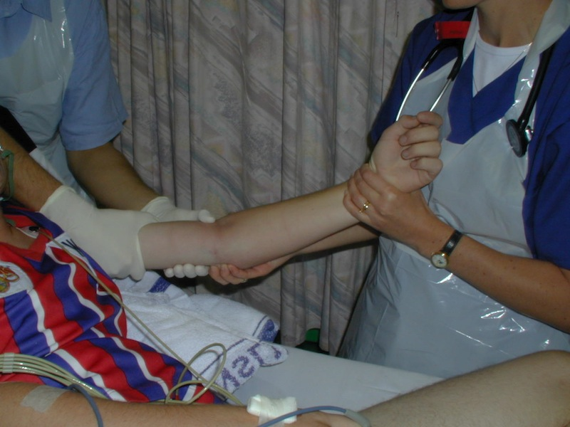
Первая помощь.
Вправление вывихов производят в основном ручными приемами, но для выполнения их нужны специальные знания и навыки, неумелые попытки могут лишь увеличить тяжесть повреждения.

Slide 6
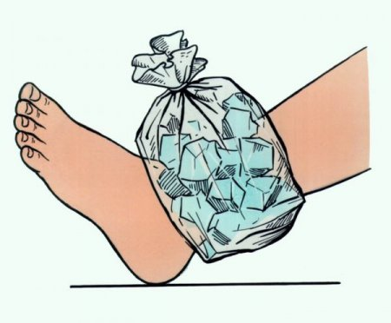
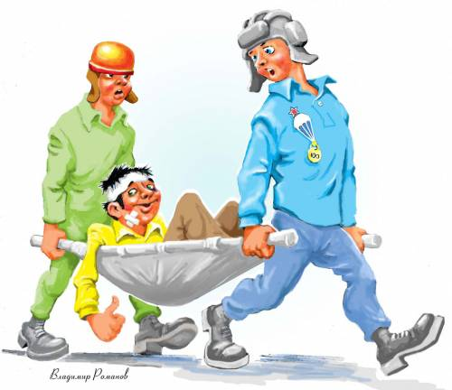
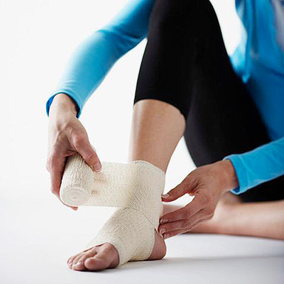
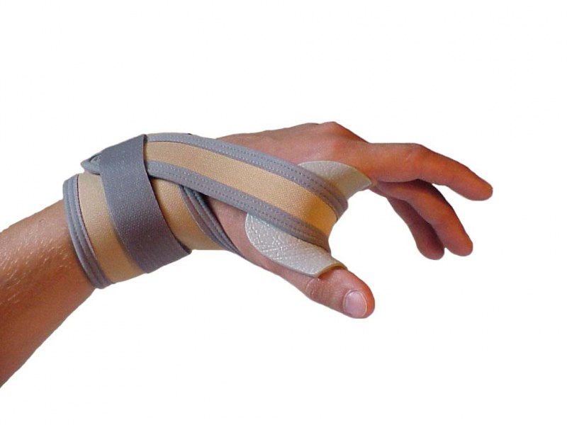
При оказании первой помощи нужно закрепить пострадавшую конечность так, чтобы не изменить положения вывихнутого сустава. Для этого наложить фиксирующую повязку типа косынка или шину; можно прибинтовать руку к туловищу. К месту вывиха нужно приложить грелку с холодной водой или льдом, либо смоченное холодной водой полотенце. Вывих должен быть немедленно вправлен, поэтому пострадавшего нужно доставить в ближайшую больницу.

Slide 7
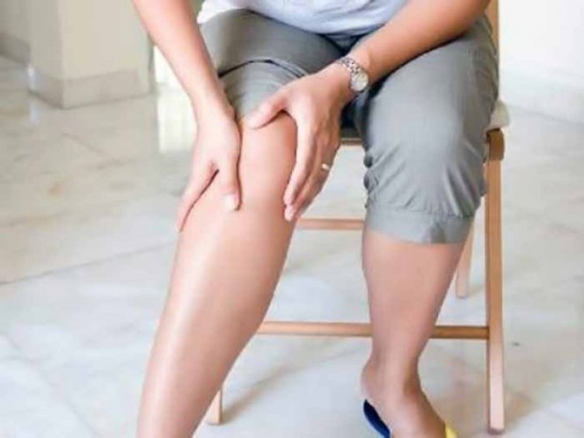
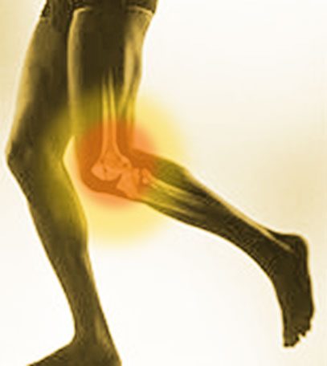
Растяжение.
Растяжение - повреждение связок сустава, в результате их перерастяжения. Это одна из самых распространенных травм спортсменов. Во время травмы чаще всего повреждаются суставные мышцы, сухожилия и связки. При растяжении происходит разрыв подкожной клетчатки, нередко повреждается также чувствительная суставная капсула. Причина растяжения - насильственное движение в суставе. Растяжению могут подвергаться связки любого сустава, но чаще всего травмируются связки верхних и нижних конечностей. Особенно часто встречается растяжение связок предплюсне-плюсневого, коленного и лучезапястного суставов.

Slide 8
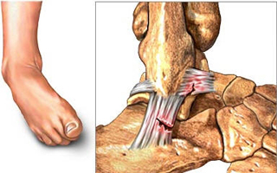
Основные симптомы растяжения связок это сильная боль в области сустава. Часто бывает так, что сразу после травмы пострадавший не чувствует боли и может совершать движения в поврежденном суставе.

Slide 9
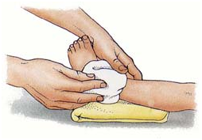
Первая помощь.
С целью обездвижения сустава наложить тугую повязку на область травмированного сустава. При подозрении на разрыв связок надо наложить шину из подручных средств. Чтобы уменьшить боль и отек, на место растяжения связок на первые два часа надо положить пузырь со льдом или полотенце, смоченное холодной водой. При появлении кровоподтеков необходимо придать конечности возвышенное положение, чтобы предупредить нарастание отека околосуставных тканей

Slide 10
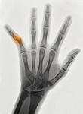
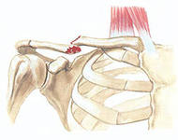
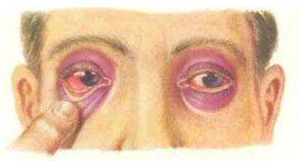
Переломы.
Перелом – нарушение целостности кости при внезапном воздействии травмирующей силы, превосходящей упругость костной ткани и приложенной непосредственно вместе повреждения или вдали от него.

Slide 11
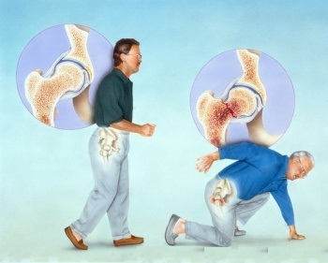
При переломе человек испытывает сильную боль, появляется припухлость в месте перелома, или если перелом полный и закрытый, то конечность свободно двигается или слышен «хруст» обломков кости.

Slide 12
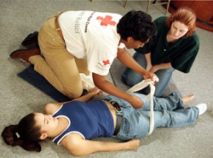
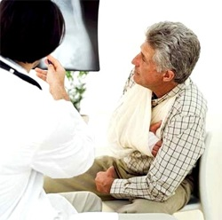
Первая помощь.
В первую очередь необходимо обеспечить покой пострадавшему. Далее следует наложить на открытую рану стерильную марлевую повязку или чистое полотенце. Если у пострадавшего сильное кровотечение, то сначала его нужно остановить с помощью тугой повязки. А так же нужно наложить шину, обеспечив покой и уменьшив боль. Вызывайте скорую помощь, или самостоятельно везите пострадавшего в медпункт, там сделают рентгеновский снимок и, конечно, окажут всю необходимую помощь.

